Slide 1
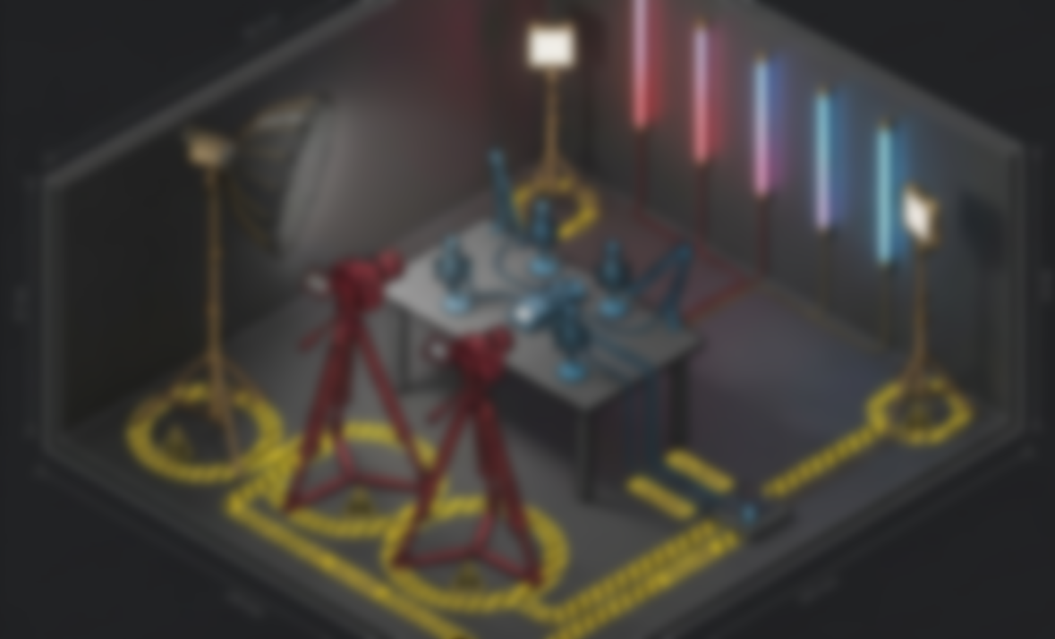
世新大學圓桌播客直播間
影音設備體驗站：基礎器材操作與實務指南
涵蓋攝影相機、燈光佈置、多軌收音三大範疇｜掌握專業直播與 Podcast 製作心法
攝影相機：SONY A74 / ZV-E1 / CANON R6 / R7
錄音系統：ZOOM H6 / RODE VIDEOMIC GO
燈光設備：AMARAN PT2C / AMARAN 200X
Notes:
【開場發言】歡迎大家來到世新大學圓桌播客直播間設備體驗站。今天我們將針對現場的 8 款核心影音器材，逐一講解操作實務與設定技巧。

Slide 2
世新大學圓桌播客影音設備體驗活動
SONY A7 IV (A74) 擔綱主機位：掌控曝光三要素打造專業訪談畫面
01. 曝光三要素調校
光圈 (Aperture)
調大光圈 (如 f/2.8) 增加進光量，獲得優美的人像背景虛化（淺景深），突顯受訪主體與人物焦點。
02. 快門與感光度
快門 (1/50s) & ISO
錄影快門宜維持在影格率兩倍（24/30fps 設 1/50s 或 1/60s），再透過 ISO 調整整體畫面明暗。
03. 播客主機位應用
主畫面定位構圖
作為圓桌訪談的核心主畫面，建議設定中景 (Medium Shot)，精準紀錄主持人與來賓的表情互動與肢體語言。
Notes:
【講解重點】SONY A74 是目前訪談直播的核心主機。特別提醒學員，曝光設定要先固定快門速度，再透過光圈控管景深，最後用 ISO 補足光線。

Slide 3
世新大學圓桌播客影音設備體驗活動
SONY ZV-E1 輕量化全片幅：一鍵切換背景虛化與機動直播
機身核心功能與快捷操作
• 一鍵切換背景模糊 (Bokeh Switch)
無需手動計算光圈值，按鈕即可自動開大光圈，直覺創造人像背景分離感。
• 自動景深控管 (Product Showcase)
當手拿道具或產品展示時，AI 自動對焦能快速切換焦點，非常適合直播開箱。
• 白平衡 (White Balance) 設定
現場手動校正 K 值或使用灰卡預設，確保與主機 A74 呈現一致的膚色與色溫。
播客直播間實物定位
✔ 副機位／側鏡頭 (B-Cam)
作為圓桌播客的特寫機位，紀錄主持人或單一受訪者的表情特寫。
✔ 移動式機動拍攝
憑藉全片幅輕量化優勢，可搭配手持單軸手持棒進行現場側拍紀錄。
✔ 多機色溫匹配技巧
設定為與 A74 相同的 Picture Profile (如 S-Cinetone)，大幅減少後製調色時間。
Notes:
【講解重點】ZV-E1 適合新手與機動機位，請提醒學員多機作業時必須統一 Picture Profile 與白平衡色溫。

Slide 4
世新大學圓桌播客影音設備體驗活動
CANON EOS R6 穩定動態紀錄：善用機身防手震與三腳架固定畫面
強效 IBIS 機身防手震 ＋ 三腳架雙重穩定機制
具備最高 8 級機身防手震補償，在手持運鏡或定點三腳架拍攝時，皆能維持極度平穩的畫面品質。
低光源拍攝與 ISO 控管
• 全片幅感光元件擁有優異的高感光度表現。
• 現場燈光不足時可安心提高 ISO 至 3200-6400，畫面雜訊抑制極佳，維持清澈暗部質感。
中景 (Medium Shot) 構圖實務
• 拍攝活動過程與嘉賓談話時，保持頭頂留白 (Headroom) 適中。
• 搭配油壓三腳架平穩運鏡，確保長時間錄影畫面無震動感。
Notes:
【講解重點】CANON R6 適合擔任側拍與中景紀錄機位。提醒學員即便有強效防手震，架設三腳架依然是長節目拍攝的最高標準。

Slide 5
世新大學圓桌播客影音設備體驗活動
CANON EOS R7 外場採訪：遵循『構圖 - 對焦 - 錄影』標準流程
STEP 1
構圖調整 (Framing)
選擇合適焦段與拍攝角度，掌握三分法則，預留字幕與人像頭頂留白空間。
STEP 2
精準對焦 (Focusing)
啟用人眼/人臉追蹤對焦 (Eye Detection AF)，半按快門鎖定目標，確認對焦點清晰。
STEP 3
啟動錄影 (Recording)
按下 REC 鍵，透過螢幕紅框或錄影指示燈確認正式寫入記憶卡，並監聽音訊。
💡 CANON R7 機型優勢：APS-C 高速望遠延伸與外場紀錄
APS-C 片幅具有 1.6 倍焦距延伸優勢，非常適合於活動現場遠距離側拍與快速流動採訪，兼具高連拍速度與清晰畫質。
Notes:
【講解重點】強調『構圖-對焦-錄影』這三步驟口訣，讓學員在操作 CANON R7 時建立標準拍攝習慣。

Slide 6
世新大學圓桌播客影音設備體驗活動
ZOOM H6 多軌獨立收音：精確掌控 Gain 值與耳機即時監聽防破音
音軌控制 01
增益控制 (Gain)
輸入電平極致調校
將音量峰值控制在 -12dB 到 -6dB 綠色至黃色安全區間，嚴防音訊爆音破音 (Clipping)。
音軌控制 02
即時耳機監聽
戴上耳機確認訊號
錄音全程必須戴上監聽耳機，確認現場環境底噪、電磁干擾或衣服摩擦聲音。
音軌控制 03
多軌獨立錄製
多人 Podcast 必備
具備 4 組 XLR/TRS 獨立輸入，主持人與來賓音軌分離，便於後製單獨調整音量。
Notes:
【講解重點】聲音是播客的生命。ZOOM H6 的核心是 Gain 值設定與耳機監聽。提醒學員 -12dB 是最完美的黃金安全線。

Slide 7
世新大學圓桌播客影音設備體驗活動
RODE VIDEOMIC GO 機頭收音：指向性構造顯著抑制環境雜音
❌ 相機內建麥克風 (Omni)
• 全向性收音：會同時錄下四周的室內迴音與冷氣運轉聲。
• 距離衰減嚴重：離說話者超過 1 公尺音量即大幅銳減。
• 缺乏防震機制：對焦馬達聲與手持機身摩擦聲全被錄入。
✔ RODE VIDEOMIC GO (Supercardioid)
✔ 超指向性角度：專注鎖定前方說話者，大幅衰減兩側與後方雜音。
✔ 即插即用 (Plug & Play)：直接由相機 3.5mm 供電，無需擔心電池沒電。
✔ Rycote Lyre 專業避震架：有效阻隔物理晃動與機身操作噪音。
Notes:
【講解重點】現場可做對比演示：先用相機內建收音講一句話，再接上 RODE VideoMic GO 講一句話，讓學員親耳體驗指向性優勢。

Slide 8
世新大學圓桌播客影音設備體驗活動
AMARAN PT2C 輪廓與氛圍燈：全彩 RGB 與色溫調控豐富視覺層次
🎛 色溫與全彩 HSI 控制
• 雙色溫範圍 (2700K - 6500K)
可模擬溫暖黃光到冷白日光，隨節目氛圍隨意切換。
• 360° HSI 全彩調色盤
支援 36,000 種色彩調配，創造吸睛的品牌背景燈光。
• 內建像素特效 (Pixel FX)
提供警燈、閃電、霓虹等動態特效，適合創意影片拍攝。
💡 播客直播間架燈應用
✔ 輪廓光 (Rim Light) 勾勒
架設於受訪者後上方 45 度角，發絲與肩膀打亮，實現主體與背景分離。
✔ 背景氛圍管燈 (Background Light)
橫置或直立於背景牆面，為原本單調的直播間背景增添科技與專業感。
✔ 磁吸與多孔固定
管燈背部具備磁吸與 3/4 螺孔，可靈活固定於直播間金屬架或燈架。
Notes:
【講解重點】PT2C 管燈是塑造圓桌播客氣氛神將。提醒學員輪廓光 (Rim Light) 能立即提升影片視覺質感。

Slide 9
世新大學圓桌播客影音設備體驗活動
AMARAN 200X 人像主燈：搭配柔光罩將硬光轉為自然柔和光線
☀️ 體驗站主要照明：200W 高功率雙色溫點光源聚光燈
作為圓桌訪談的核心主燈 (Key Light)，具備 2700K - 6500K 可調色溫與 200W 超高輸出功率，奠定整體畫面的明亮與專業基調。
裸燈直射（硬光 Hard Light）
• 陰影邊緣極為銳利，人像面部容易產生強烈油光與明顯面部瑕疵。
• 適合特殊戲劇效果，但不適合常態播客訪談。
加裝柔光罩 (Softbox)（柔光 Soft Light）
• 經過雙層擴散布過濾，光線均勻擴散，陰影漸層自然柔和。
• 完美修飾人像皮膚質感，是專業訪談直播必備打燈法。
Notes:
【講解重點】讓學員現場觀察加裝與未加裝柔光罩的受訪者臉部光影差異，感受硬光與柔光的視覺質感。

Slide 10
世新大學圓桌播客影音設備體驗活動
現場設備安全與流程管理：妥善固定線材與腳架確保播客順暢
⚠️ 現場安全規範
腳架與燈架固定
• 重型燈架 (AMARAN 200X) 必須加掛沙包防止傾倒。
• 地面電源線與訊號線需用防絆壓線條膠帶貼平固定。
🎧 聲音與品質確認
試機與耳機監聽
• 開錄前必須進行 10 秒試錄，確認 Gain 值在安全區間。
• 錄影全程耳機不離頭，即時排除異音。
📅 資源延伸與借用
專業技能提升
• 完成體驗活動後，鼓勵學員報名進階影音培訓課程。
• 世新圓桌播客直播間設備借用流程簡介與申請指引。
Notes:
【結尾結語】感謝大家的參與！安全第一，祝大家的影音節目製作順利！

